Slide 1
Lezione 11
EDILIZIA ABITATIVA ROMANA
ELEMENTI DECORATIVI

Slide 2
Rivestimenti pavimentali
Approccio storico-artistico (in particolare sui mosaici: modalità di formazione e trasmissione del repertorio, analisi iconografica delle immagini, formarsi e radicarsi di tradizioni locali (= botteghe); status socio-economico e livello culturale del committente; rapporto decorazione-funzione vano.
Approccio tecnico
1. modalità di preparazione del sottofondo;
2. principi della costruzione degli schemi geometrici e della impaginazione delle immagini figurate;
3. organizzazione della bottega;
4. approvvigionamento dei materiali.
E’ importante capire l’originario contesto di appartenenza del mosaico.
Progetto: tess.beniculturali.unipd.it

Slide 3
I RIVESTIMENTI PAVIMENTALI
a ciottoli
V-IV sec. a.C.
a commessi laterizi
II sec. a.C. - II sec. d.C.
signino/battuto
cocciopesto/
cementizio
IV sec. a.C. - II sec. d.C.
sectile
I sec. a.C. -
V sec. d.C.
tessellato
dal III sec. a.C.

Slide 4
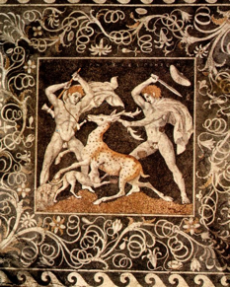
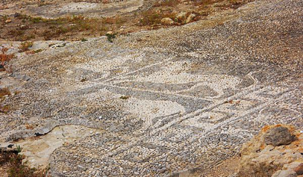
A ciottoli (tecnica più antica). E’ evidente che l’idea di spargere pietre o ciottoli su un terreno per consolidarlo ed evitare la formazione di fango deve essere antichissima; già nel II millennio si sono trovati in Asia Minore e in Grecia numerosi acciottolati, ma a uso esclusivamente funzionale. Il primo caso di intento anche in qualche modo decorativo si è osservato a Tirinto (attorno al 1400 a.C.): conglomerato di ciottoli, con ciottoli conficcati a file in uno strato di argilla compressa.
Nell’VIII a.C. altri mosaici in Asia Minore; in Grecia la tecnica raggiunse il suo apice: mosaici di Pella in Macedonia (IV – III a.C.) forse trasposizioni di famosi quadri raffiguranti le gesta di Alessandro il Grande, realizzati con ciottoli policromi di dimensioni estremamente ridotte (circa 1 cm di diametro). Tecnica diffusa anche in area magno-greca (Sicilia – Mozia) fino a fine III-inizi II a.C. quando cade in disuso a favore del mosaico a tessere, che offriva più vantaggi rispetto al mosaico a ciottoli (maggior compattezza delle superfici, scelta policroma più ampia , facilità nel calpestio).

Slide 5
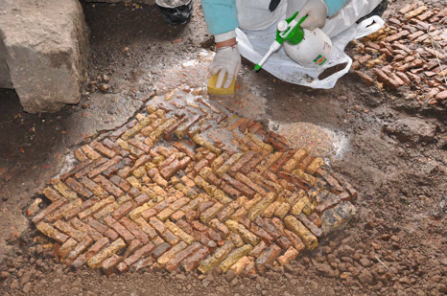
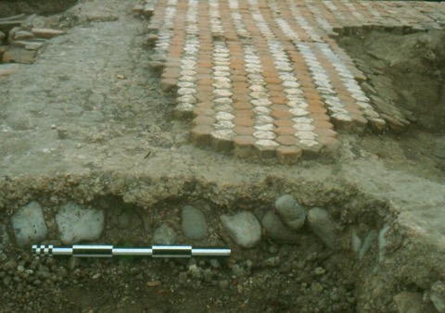
A commessi laterizi (II sec. a.C. - II sec. d.C.)
Pavimenti decorati da mattoncini di varie forme geometriche, soprattutto rettangoli (opus spicatum) ed esagoni (esagonette) fissati su un letto di malta.

Slide 6
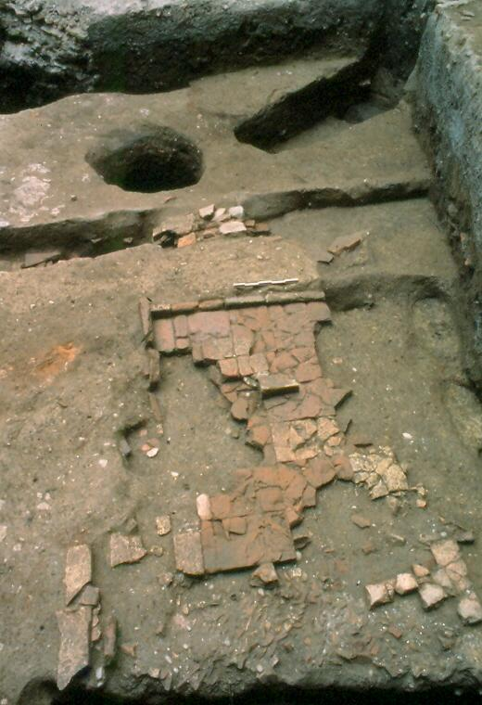
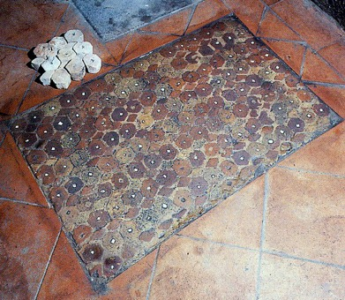
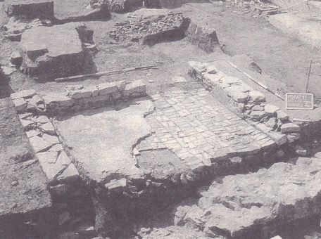
A commessi laterizi

Slide 7
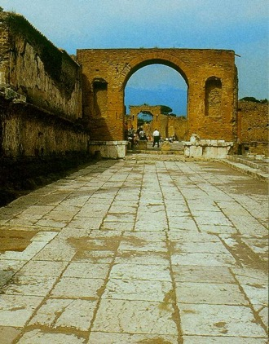
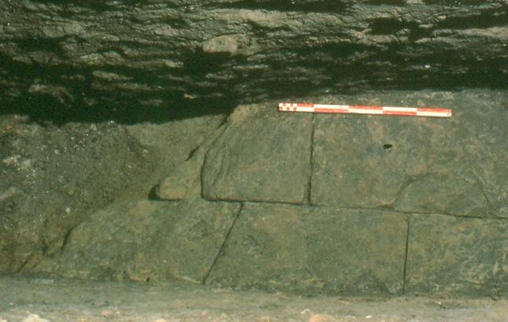
Vitruvio (VII, 1, 1, 3-4): affermato che la pavimentazione è la più importante delle rifiniture e che deve essere particolarmente solida, ne descrive la preparazione: dal basso verso l’alto 1. statumen (ciottoli di dimensioni piccole con calce così da assicurare il drenaggio dell’acqua; 2. rudus (calce, sabbia e ghiaia/ciottoli battuto con mazze di legno, spessore ¾ di piede = 22 cm ca.); 3. nucleus (calce mista a frammenti di laterizi, spessore 6 pollici = ca. 12 cm). Su quest’ultimo strato si posava il pavimento vero e proprio in pietra tagliata o a mosaico, tirandolo con squadre e livella e, passandoci sopra, dopo la levigatura, polvere di marmo e quindi uno strato protettivo di calce e sabbia.
Lastricati lapidei
(per lo più da esterno)

Slide 8
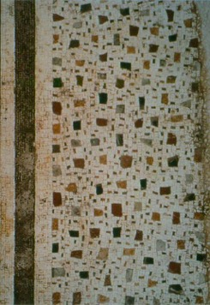
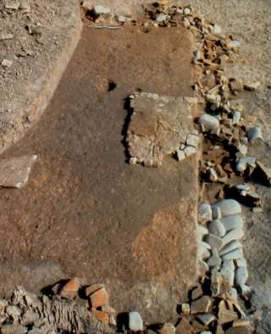
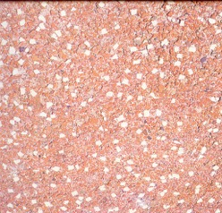
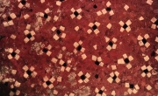
Il nucleus, a base prevalentemente di calce mescolata ad aggregati di varia natura e dotato di particolare compattezza e resistenza, poteva fungere esso stesso da pavimento (molto economico –attestazioni IV sec. a.C. - II sec. d.C.): nella letteratura archeologica tali pavimenti sono stati chiamati alternativamente battuto / cocciopesto / opus signinum / signinum (che in realtà, stando alle fonti antiche, si riferisce a strutture murarie e/o pavimentali e non a rivestimenti). Oggi si tende a chiamarli cementizi. Il caementum poteva essere mischiato a frammenti ceramici (cocciopesto / cementizio rosso) o a polvere di marmo (cocciopesto / cementizio bianco) o a lava (cocciopesto / cementizio nero). Poteva anche essere decorato da inserzioni di frammenti di marmo o tessere gettate a caso o disposte secondo disegni geometrici. La tecnica è impiegata dapprima sulla costa africana e in Sicilia, dal III sec. a.C. anche nel resto d’Italia.
Cartagine
Padova

Slide 9
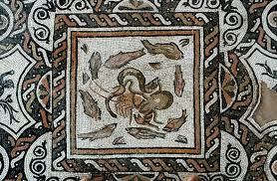
TESSELLATI. Pavimenti formati da tessere a imitazione di tappeti (bordure). Potevano presentare decorazione a motivi geometrici o figurati, in bianco/nero o policrome.
Dapprima realizzato, come si è detto, con ciottoli interi e poi con ciottoli frantumati, così da poter ottenere una superficie piana, nel IV-III sec. a.C. si avviò l’uso di ritagliate in forma cubica le tessere (opus tessellatum), ricavate per lo più da calcari locali e, in situazioni più lussuose, da marmi colorati: esse permisero ai mosaicisti di gareggiare con i pittori nella ricerca di forme espressive sempre più raffinate, fino ad arrivare nel II a.C. a una perfetta tecnica di mosaico policromo. Nel caso di tessere piccolissime che permettevano esecuzioni realistiche e raffinate si parla di opus vermiculatum: alle tessere in vari marmi venivano abbinate altre in pasta vitrea colorata. In genere queste opere costose riguardavano superfici ridotte: l’emblema, inserito al centro di una composizione più grande, che poteva anche essere montato in bottega su una lastra di ceramica e poi inserito nel mosaico finito.

Slide 10
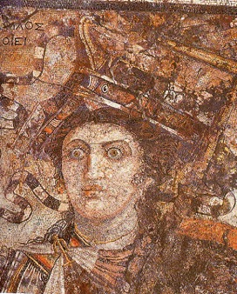
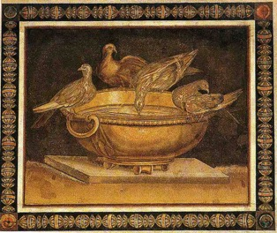
Linee evolutive: IV-II sec. a.C. mosaico figurato di ispirazione pittorica. Uso di tessere cubiche e talora inserimento di sottili lamine di piombo per evidenziare i contorni e definire piccoli particolari. Esperienze greco-orientali.
Tell Timai (delta Nilo)- prima metà II a.C. Emblema che contiene anche la firma dell'artista (Sophilos epoiei) , con donna ammantata interpretata come personificazione di Alessandria. Copia di pittura.
Mosaici di Pergamo realizzati nel II a.C. dal mosaicista Sosos: grande naturalismo probabilmente copia di pitture

Slide 11
II-I sec. a.C.. Esperienze italiche (forse maestranze greche)
Casa del Fauno, fine II-inizio I sec. a.C.- Battaglia di Isso fra Alessandro e Dario III
(opus vermiculatum ca. 1.500.000 tessere)
(copia di un originale pittorico della fine del IV sec. a.C., attribuito a Filosseno di Eretria)

Slide 12
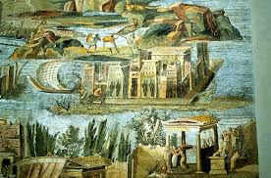
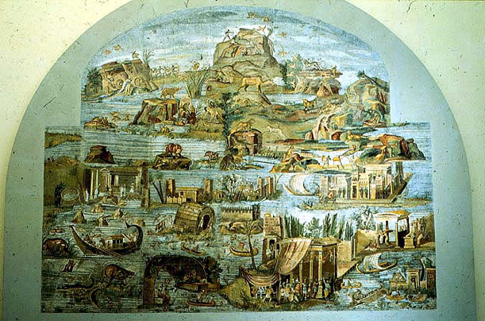
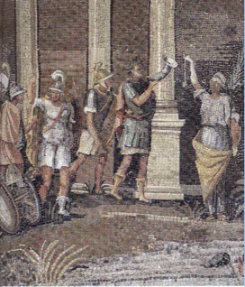
Palestrina, abside di una grande sala nel Foro: mosaico nilotico (interpretazioni diverse)
fine II-inizio I sec. a.C.

Slide 13
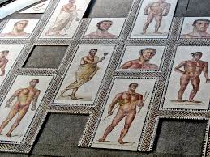
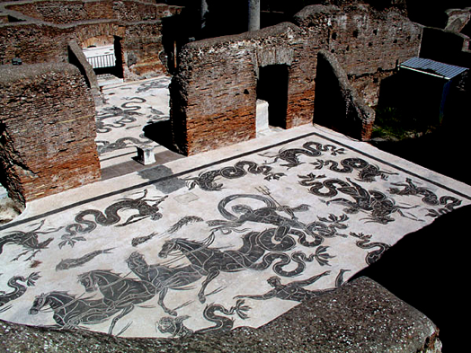
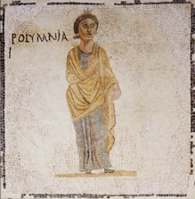
Dopo che nel I-II sec. d.C. era prevalsa la composizione bicroma, nel III e IV sec. d.C. nei mosaici figurati ritorna il colore (maestranze africane).
Roma, Terme di Caracalla
Ostia, Terme di Nettuno
Villa di Baccano

Slide 14
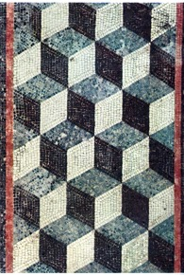
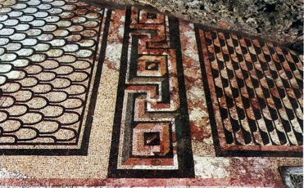
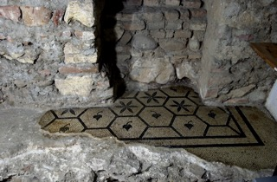
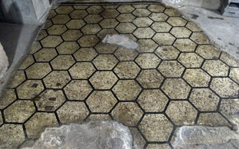
Dal I sec. a.C. compaiono nel tessellato motivi geometrici ereditati dal repertorio dei cementizi. In questa fase prevalgono le decorazioni policrome eredi della tradizione ellenistica.
Dal I sec. d.C. fra i motivi geometrici si predilige la figura dell’esagono, composto a formare un nido d’ape o inserito in composizioni più articolate. In questa fase prevalgono le composizioni bicrome.

Slide 15
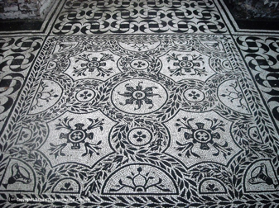
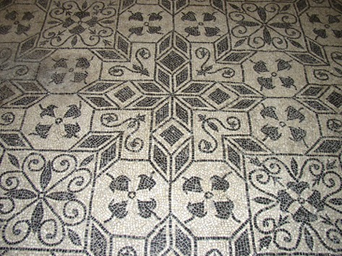
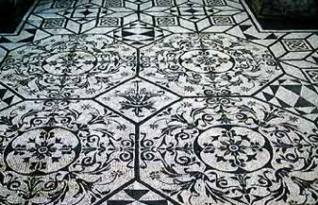
Nella prima metà del II sec. d.C. si diffonde un particolare tipo di decorazione denominata “stile fiorito”, dove una sovrabbondanza di motivi vegetali rende quasi impercettibile il reticolo geometrico.
Villa di Adriano a Tivoli

Slide 16
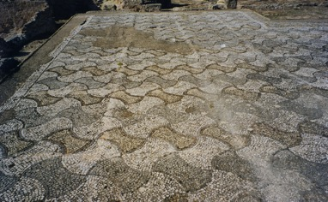
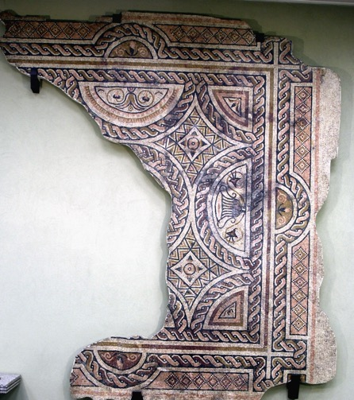
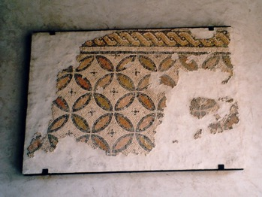
A partire dal III sec. d.C. nel repertorio musivo iniziano ad attestarsi soprattutto forme geometriche basate sul cerchio, sulle sinusoidi e sulle composizioni curvilinee. Ricompare l’uso del colore

Slide 17
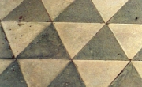
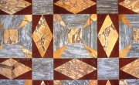
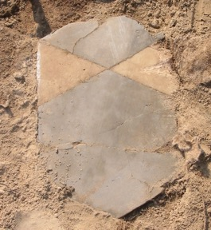
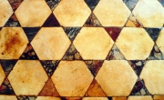
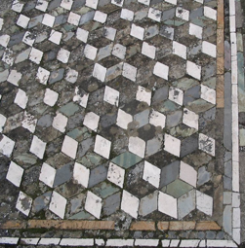
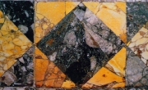
Opus sectile (Vitruvio VII.1.4). Pavimenti decorati da lastre (crustae) ritagliate in forme geometriche e/o figurate e allettate su una base preparatoria di malta. Dapprima (dagli inizi I a.C.) i materiali sono litici e le lastrine di piccole dimensioni, poi verso la tarda età augustea iniziano ad essere introdotti i marmi (usati inizialmente anche assieme ad altri tipi di pietre) che con il I sec. d.C. si sostituiscono completamente ai calcari locali.
Verona, Hotel Victoria (I-II sec.d.C.)

Slide 18
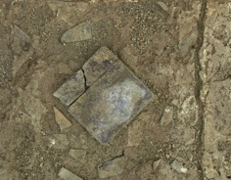
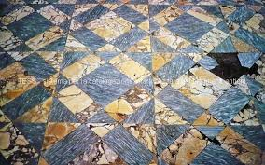
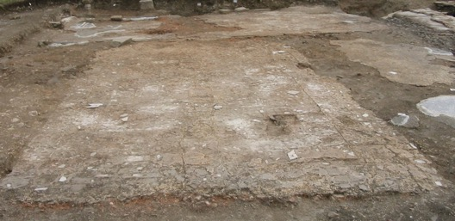
Dall’età giulio-claudia e soprattutto neroniana sviluppo dei sectilia “a modulo quadrato”, ossia di pavimenti composti da “mattonelle” quadrate che, giustapposte, formavano disegni più complessi e mimetizzavano la maglia quadrata di base (vedi immagine Casa degli Affreschi a Luni, di età giulio-claudia). Questi pavimenti si prestavano molto bene alla prefabbricazione: le “mattonelle” potevano infatti essere preparate in laboratorio come unità quadrate, già pronte entro apposite casse che ne facilitavano trasporto e montaggio. Dall’età neroniana divenne canonico l’uso di frammenti oblunghi di anfore o altri elementi lapidei, applicati sul retro delle formelle a rinforzare le giunture fra le lastrine e poi ammorsate nella malta.

Slide 19
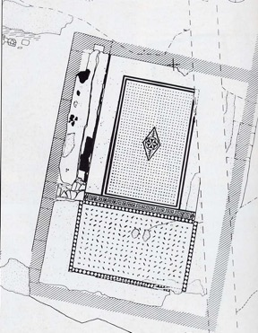
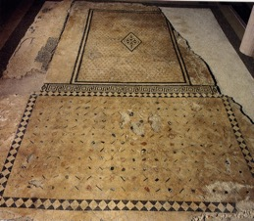
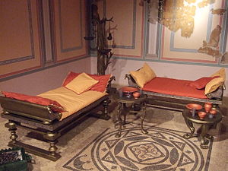
In generale c’è una precoce cura nella semantica architettonica: nesso tra decorazione musiva e funzioni ambientali (ad es. ricorrenti i temi dionisiaci nei triclini o scene di palestra/atletiche negli spazi appunto dedicati alle attività sportive).
L’iconografia dei mosaici può aiutarci a capire le funzioni dei vari ambienti di un edificio abitativo.
Es. i triclini sono riconoscibili soprattutto per la decorazione del pavimento, che presenta una sorta di bipartizione fra anticamera e spazio per il banchetto e che mostra in quest’ultimo un pavimento decorato con articolate e complesse figure geometriche o floreali al centro, mentre lungo le pareti, dove erano ubicati i letti, le decorazioni sono più semplici.
Esempio: Oderzo, Domus di via Mazzini,
triclinium (fine I sec. a.C.)

Slide 20
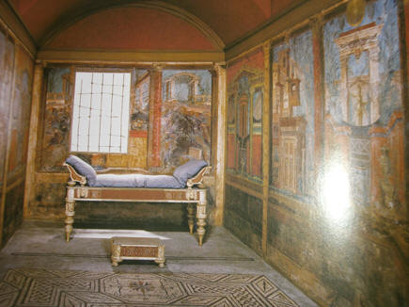
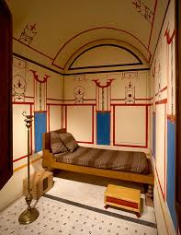
Anche i cubicula (piccoli ambienti che fungevano da camera da letto da cubare = giacere), dotati di letti lignei e di soffitto voltato in corrispondenza del letto (alcova) presentano una decorazione pavimentale sotto il letto a più semplice del resto della stanza.

Slide 21
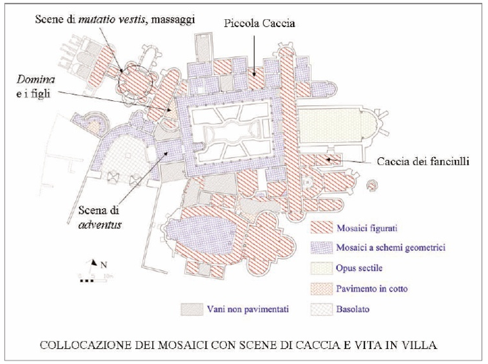
Un caso di grande interesse per quanto riguarda il nesso vano-soggetto musivo è la Villa del Casale a Piazza Armerina (IV sec. d.C.): studi di Patrizio Pensabene

Slide 22
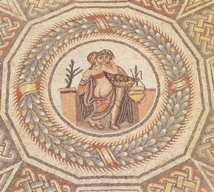
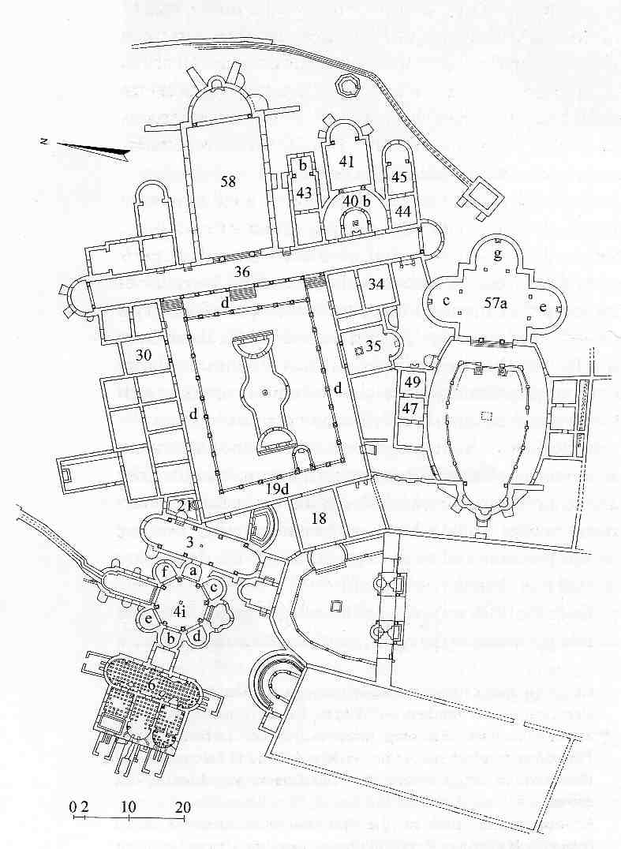
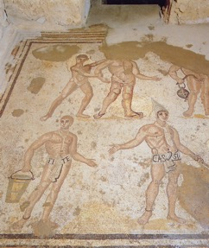
Rapporto decorazione – ambiente
Amore e Psiche: appartamento domina
(allusione amore matrimoniale)
Scena unzione in un’esedra del frigidarium

Slide 23
L’analisi dei mosaici mostra anche il livello culturale del committente:
es. vestibolo con Ulisse che vince Polifemo.

Slide 24
Rivestimenti parietali (impermeabilizzare, proteggere e decorare )
L’uso di intonaci preparati con vari strati di malta è accertato in Campania a partire dal III sec. a.C. (ma sono noti precedenti esempi greci coloniali di rivestimenti di strutture lapidee con intonaci bianchi sottili per imitare il marmo).
Vitruvio (VII.3.5-7) raccomanda che gli intonaci siano costituiti da sette strati successivi di calce: i primi tre più grossolani misti a sabbia e gli ultimi tre fini con polvere di marmo. Sull’ultimo, dopo aver ben levigato la superficie, si dipinge applicando i colori sull’intonaco ancora fresco, così che non si stacchino e durino per sempre.
Ma archeologicamente si sono visti tre strati sovrapposti: il primo di calce e sabbia (granuloso) di ca. 3-5 cm (su cui talvolta si tracciavano linee-incisioni che favorissero una buona aderenza del successivo); il secondo di malta e sabbia fine (2-4 cm) lisciata; il terzo di calce pura lisciata (1-2 mm).

Slide 25
Tecnica affresco: i colori venivano apposti sull’ultimo strato di calce prima che la sua presa fosse ultimata. Si preparava una superficie di intonaco limitata cominciando dall’alto del muro per non sporcare il lavoro già fatto. L’ultimo strato di intonaco e la sua decorazione scendevano a fasce orizzontali corrispondenti ad altrettante giornate di lavoro (talvolta ancora visibili). Prima di stendere il colore poteva essere segnato un disegno preparatorio, graffito a stecca e compasso nel caso implicasse motivi sottili o circolari, impresso nella base ancora molle con il cordino del filo a piombo per le linee verticali, oppure schizzato in ocra, realizzando una vera e propria sinopia, specie per i soggetti architettonici. Le cesure delle varie giornate erano mascherate dal colore e dal disegno della successiva decorazione pittorica, procedimento che richiedeva un’estrema abilità per rendere invisibili i punti di raccordo.
Vitruvio VII, 7-14 enumera 16 colori, di cui alcuni naturali, ottenuti da un minerale tritato, 2 organici (il nero ottenuto per calcinazione della resina o della vinaccia e il rosso porpora che si estrae dai murici) e altri composti (conferme da analisi chimiche). L’aspetto finale dell’affresco era lucente grazie a una lucidatura a base di polvere di marmo o talvolta a cera, normalmente applicata al solo cinabro.

Slide 26
Una classificazione cronologica degli affreschi romani è stata fatta sulla base delle pitture pompeiane: la prima classificazione nei quattro stili divenuti canonici si deve all’archeologo tedesco August Mau sul finire dell’Ottocento.
Da un punto di vista metodologico ha ancora senso oggi parlare di quattro stili pompeiani, ove li si intenda sotto un profilo strettamente storico, quali epoche dominate da gusti differenti, con passaggi non rigidamente definiti. Le decorazioni della fase finale di uno stile sono più affini a quelle della fase iniziale dello stile successivo che a quelle della fase iniziale dello stile in questione; con questo, tuttavia, esse condividono ancora determinati elementi costitutivi, che non saranno più tipici nell'epoca successiva.
Da molto tempo i quattro stili sono considerati punti di riferimento nella storia della pittura murale romana, anche al di fuori della Campania. In effetti, sempre più di frequente si rilevano analogie in tutte le Provincie dell'impero romano. Ciò è importante per una migliore comprensione sia della coerenza di principio dell'evoluzione stilistica, sia delle differenze regionali e sociologiche.

Slide 27
I stile a imitazione delle murature di conci di pietra squadrati o dei rivestimenti in preziose lastre marmoree policrome tipiche degli edifici più ricchi: ha inizio in Grecia nella prima metà del IV a.C. e con l’ellenismo si diffonde in Italia e non va oltre gli inizi del I a.C.
Esempi di I stile da Ercolano: Casa Sannitica,
fauces
Casa di Sallustio a Pompe: impianto sannitico III a.C.

Slide 28
Il stile, detto anche stile architettonico e diffuso tra fine II a.C. e l'età augustea, si caratterizza proprio per la presenza di grandi architetture dipinte a trompe l'oeil su tutta l'estensione della parete: complessità di prospettive architettoniche.
Roma, Palatino, Casa dei Grifi (fine II sec. a.C.)

Slide 29
Villa di Oplontis: metà I a.C.

Slide 30
:
Tipiche del II stile sono anche le cosiddette megalografie, cioè cicli pittorici figurativi - spesso con personaggi a grandezza naturale - ispirati alla grande pittura ellenistica.
Pompei, Villa dei Misteri, oecus: (60 a.C.)

Slide 31
Tendenza del tardo II stile a suddividere la superficie parietale con elementi architettonici sempre più sottili
Roma, Palatino, Casa di Augusto, stanza delle maschere (40-20 a.C.): II stile finale

Slide 32
La tendenza del tardo II stile a suddividere la superficie parietale con elementi architettonici sempre più sottili trovò espressione nel III stile (fine I a.C.-40 d.C.) fino a produrre un ordinamento completamente nuovo della parete: partizione paratattica in campi con o senza vignette, separati da elementi verticali (colonnine, candelabri: “stile a candelabro): raffinatezza, simmetria, linearità.
Boscotrecase, Villa di Agrippa Postumo: III stile (fine I sec. a.C. o inizi I d.C.)
Boscotrecase, Villa di Agrippa Postumo: III stile (fine I sec. a.C.)

Slide 33
Riguardo il IV stile, sulle caratteristiche, gli inizi, la durata e la fine si discute ancora: tendenzialmente 40-80 d.C.
E’ uno stile pittorico le cui novità sono rappresentate da prospettive architettoniche nella zona mediana, che possono fungere da sfondo a scene di soggetto mitologico, grandi quadri con paesaggi all'interno di cornici simili a finestre. Esso predilige forme e ornamenti dinamici, in modo particolare elementi vegetali di andamento curvilineo (volute, viticci, fiori, ghirlande) e animali (cigni, delfini, grifoni e altri). Un motivo tipico, anche nelle decorazioni più modeste, è la bordura filigranata nelle sue infinite varianti.
Domus Aurea Pompei - Casa Vettii

Slide 34
Pompei, Casa dei Vetti: quadro con Penteo sbranato dalle Menadi (seconda metà I sec. d.C.)

Slide 35
Vitruvio (VII, 5) parla dell’evoluzione degli stili pittorici: dapprima imitazione di rivestimenti marmorei, più avanti riproduzione in prospettiva di edifici con colonne e frontoni oppure grandi affreschi con immagini divine (al posto di statue) o sequenze di scene mitologiche o della guerra di Troia o delle peregrinazioni di Ulisse. Tutte riproduzioni realistiche, che poi sono state disprezzate, ricorrendo a soggetti fuori dell’ordinario: al suo tempo Vitruvio dice che al posto di colonne si raffigurano calami striati e viticci al posto dei frontoni e candelabri che senza giustificazione portano sedute statuine e ancora steli con in mezzo altre statuine, cose cioè mai esistite e assolutamente irreali. A tal punto, continua Vitruvio, le nuove mode inducono a sottovalutare ciò che ha invece un pregio artistico.
Inoltre Vitruvio (VII, 4, 2 e 5,2) sottolinea l'opportunità di adeguare le pitture delle pareti secondo le funzioni delle stanze. Ai triclini invernali, dove c’è molto fumo del focolare e fuliggine delle lampade, si adattano colori scuri, gialli e rossi e volte lisce. Nei triclini primaverili, estivi e autunnali soggetti pittorici desunti dalla realtà: nelle esedre e luoghi aperti scene di ispirazione tragica o satirica o comica; nelle passeggiate coperte serie di paesaggi ispirati alle varie caratteristiche dei luoghi (porti, promontori, litorali, fiumi, canali, boschi, monti ecc.).

Slide 36
Va ricordato che Vitruvio (VII, 3) spiega anche come si rifinivano i soffitti a volta: si disponevano due assi parallele distanti non più di 2 piedi, collocate ad arco e fissate al tetto tramite chiodi. Sopra si legavano con corde canne di palude schiacciate e modellate sulla forma della volta (legate fra loro a piccoli fasci). Poi si disponevano le cornici quanto più possibile esili e sottili, tirate con marmo ben setacciato: lisce dove si accendeva il fuoco e c’erano molti lumi, affinché fosse più agevole pulirle, ornate nei locali estivi dove non c’era fumo.

Slide 37
Rivestimenti in stucco = miscela di calce e di polvere di marmo, usato per coprire colonne in mattoni così che sembrassero di marmo…

Slide 38
… e per decorazioni a rilievo, applicate alle pareti grazie a supporti formati da chiodi o cavicchi di legno inseriti in profondità nella muratura. La modanatura era eseguita con sagome (profilo nel senso della lunghezza) o stampi pressati sulla malta fresca, mentre i motivi più sottili venivano tagliati e scolpiti a parte. Molto usato nel I stile, limitato alle cornici nel II, per poi formare interi pannelli nel III-IV.

Slide 39
Il mosaico parietale nacque verso il I sec. a.C. nei ninfei e nelle fontane innanzitutto,
ove si usavano oltre alla tessere anche conchiglie (per lo più murici).
Anche l’opus sectile poteva decorare le pareti.
Basilica di Giunio Basso 331 d.C.
Pompei, Casa della Fontana grande

Slide 40
Rivestimenti lapidei
Al posto degli intonaci, per mascherare le strutture con un materiale nobile e decorativo si potevano usare lastre o lamine, fissate alla parete in vario modo: le lastre grandi e pesanti avevano bisogno di grappe metalliche; le lastre più sottili (anche al di sotto di 1 cm di spessore) venivano applicate su uno strato di malta per farle aderire alle pareti.
Ostia - Casa di Amore e Psiche (IV d.C.)

